Slide 1

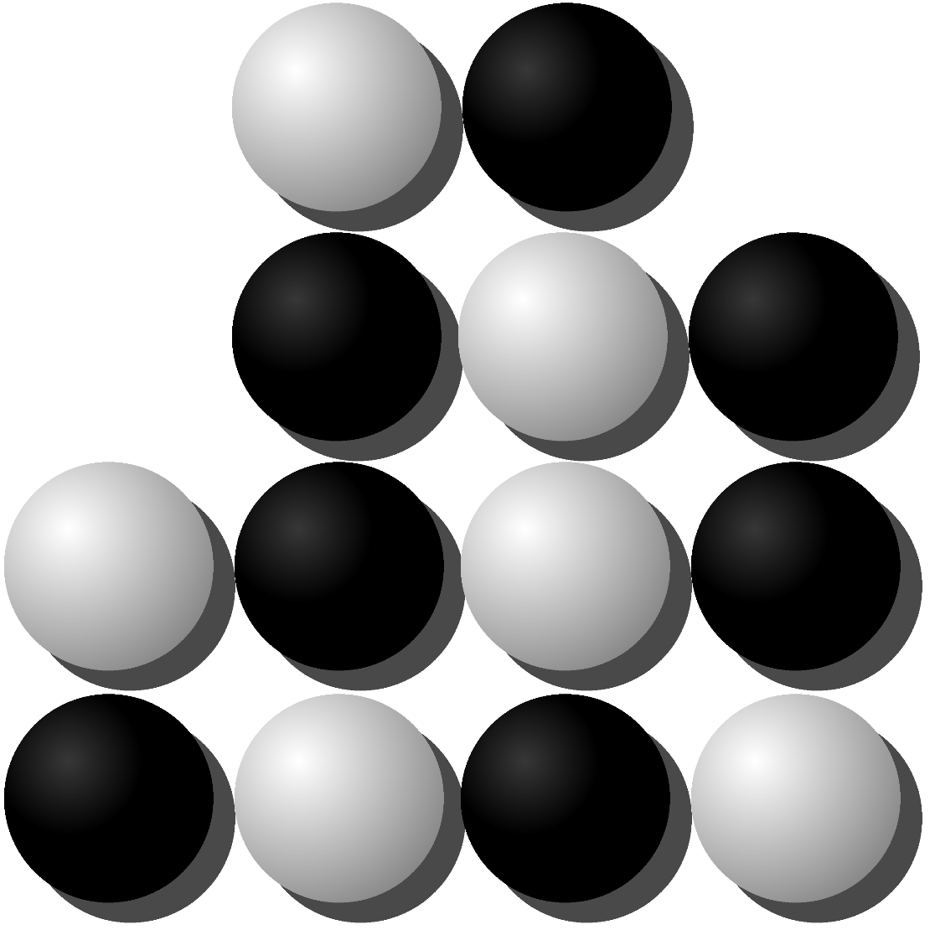
Abschlussarbeit CAS HTML5
Nguyen Khoa Thien
Tyedmers Gérard
Jenzer Ulrich

Slide 2
Reversi Web App
Umsetzung des Spiels Reversi als HTML5 WebApp
3 Spielmodi:
Lokal 2 Spieler
Lokal Spieler vs. Computer
Online
Statistiken / Rangliste
Div. Einstellungen (Darstellung, Avatars, …)
Ab Grösse Smartphone

Slide 3
Projektaufteilung
Die Aufgaben wurden grob in drei Bereiche geteilt
GUI (Jenzer Ulrich)
Server (Tyedmers Gérard)
Logik und Infrastruktur (Nguyen Khoa Thien)

Slide 4
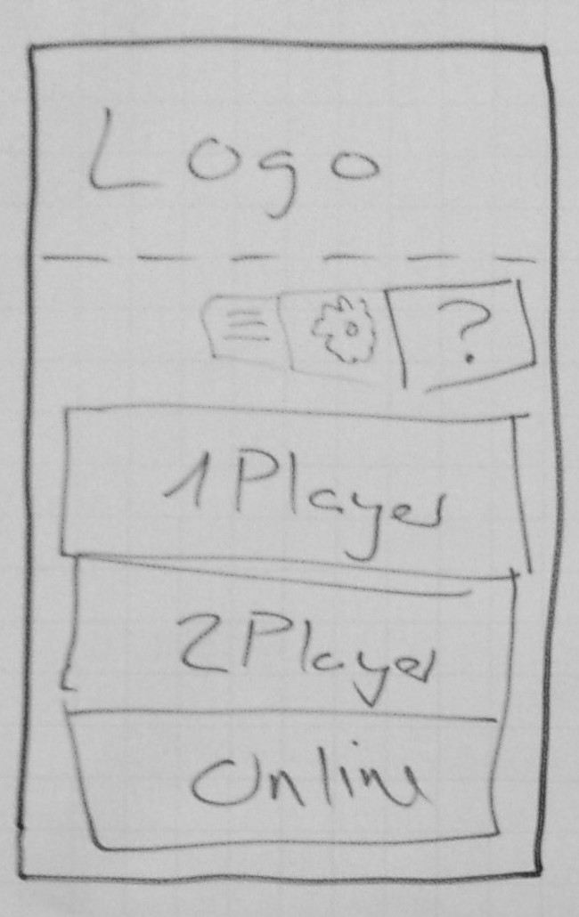
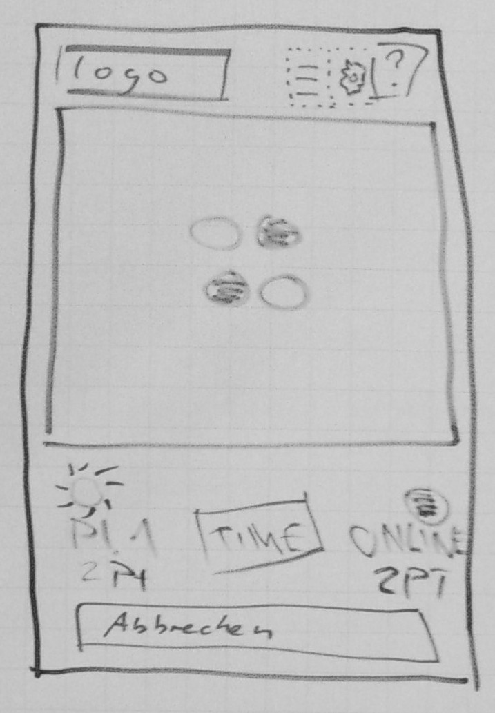
Projektstart
Erarbeitung der ersten Layout Vorstellungen

Slide 5
Idee CSS
Alle Bildschirmgrössen über CSS anpassen (z.B. Bootstrap).
Das funktioniert gut
Wird aber bei feinen Grössenunterschieden zu grossem Aufwand und zu nicht wartbaren CSS Daten
Wir haben uns danach zur Grössenmanipulation mit jquery entschieden
Maximal Grössen, Farben, Ausrichtungen, usw. sind in der CSS Datei enthalten

Slide 6
Idee Spielgrafik
Die Grafik sollte ohne canvas Element auskommen
Dafür mit Bildern (jpg,png,...)
Die Bilder, z.B. schwarzer Stein, wird durch das Attribut (CSS) sichtbar und unsichtbar, angezeigt oder eben nicht
Animationen werden über jquery gemacht

Slide 7
Offline Spielmode
Um einen offline Spielmode zu gewähren, muss alles direkt im Haupt HTML File geladen werden
Ein nachladen wie bei angularjs ui-router oder ng-include akzeptieren nicht alle Browser
Auch das nachladen von Bildern ist nicht in jedem Browser erlaubt
Die Lösung ist nun alles beim starten laden und danach je nach Seite und Status, die Ansichten sichtbar oder unsichtbar (CSS) machen

Slide 8
Client Architektur
Die Client Architektur baut auf angularjs auf
Ein Modul
Ein Controller
Viele Services wie:
Screen Service
Setup Service
Statistik Service
State Service
Online Service
…….

Slide 9
Client seitig eingesetzte Bibliotheken
3 CSS:
bootstrap.min.css
normalize.css
3 Javascript:
bootstrap.min.js
angular.min.js
jquery-2.1.4.min.js
socket.io.js

Slide 10
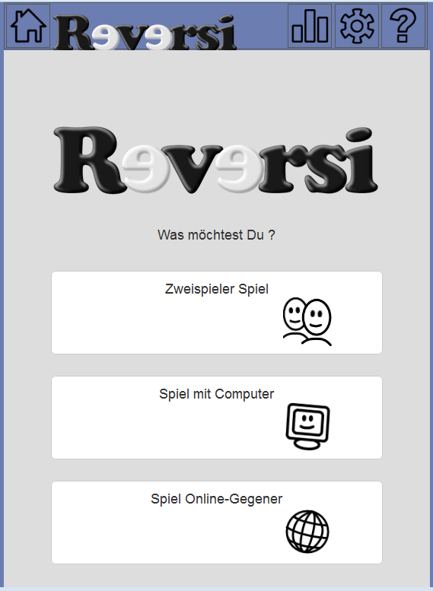
Start-Bildschirm

Slide 11
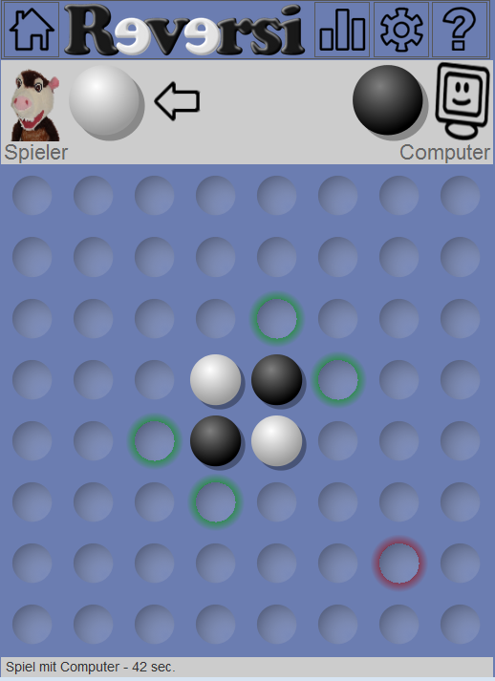
Spiel gegen Computer

Slide 12
Online Modus
Server-Lösung realisiert mit node.js / socket.io
Lokaler Server (node.js / localhost )
Externer Server (OpenShift by Redhat)

Slide 13
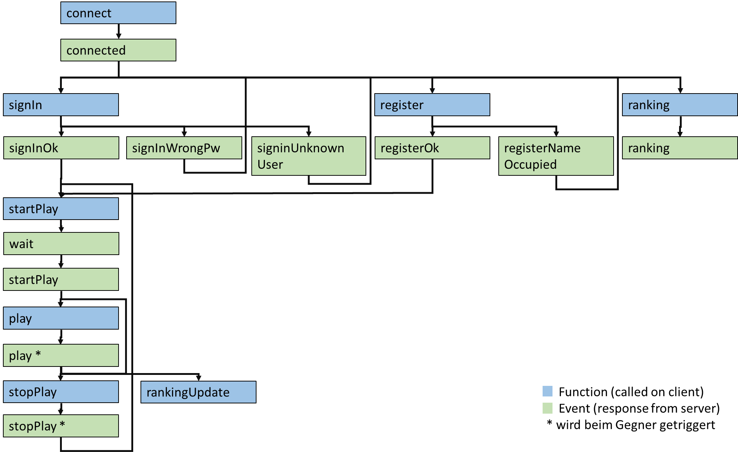
Oline Kommunikation

Slide 14
Verbindungsaufbau
<script src="js/vendor/socket.io.js"></script>
connect = function () { socket = io.connect('http://localhost:3000', {'forceNew': true});

Slide 15
Server Side Script
io.on('connection', function(socket){ // create a new user var user = { id: socket.id, name: null, opponent: null }; io.to(socket.id).emit("connected", user);

Slide 16
Client Event
socket.on('connected', function (data) { console.info("successfully connected "); });

Slide 17
Online Spielzug
play = function (row, col) { socket.emit('play', {to: user.opponent, row: row, col: col}); };
socket.on("play", function (data) { io.to(data.to).emit("play", data); });
self.socket.on('play', function (data) { console.info("opponent played in row " + data.row); }

Slide 18

.svg-Grafiken
<svg width="206" height="206" viewBox="0 0 206 206" xmlns="http://www.w3.org/2000/svg"> <defs> <radialGradient fy="0.3" fx="0.4" r="0.7" cy="0.3" cx="0.4" id="black"> <stop stop-color="#7f7f7f" offset="0"/> <stop stop-color="#000000" offset="1"/> </radialGradient> </defs> <g> <ellipse id="shadow" opacity="0.33" ry="90" rx="90" cy="115" cx="115" stroke-linecap="null" stroke-linejoin="null" stroke-width="0" stroke="#000000" fill="#000000"/> <ellipse id="stone_black" ry="90" rx="90" cy="100" cx="100" stroke-linecap="null" stroke-linejoin="null" stroke-width="0" stroke="#000000" fill="url(#black)"/> </g> </svg>
http://svg-edit.googlecode.com

Slide 19
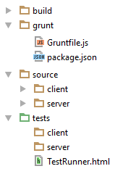
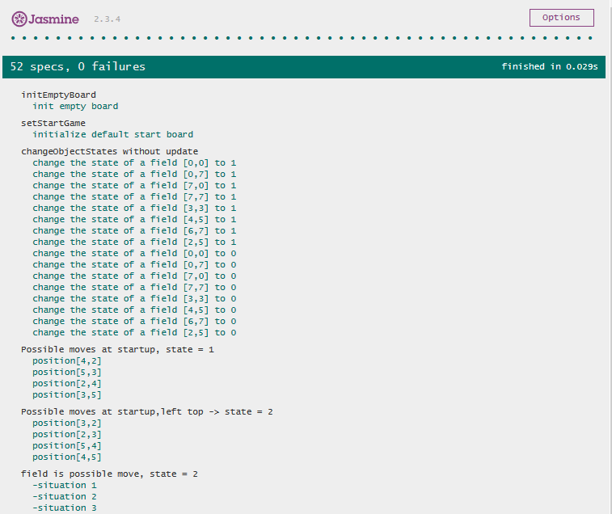
Ordner-Struktur

Slide 20
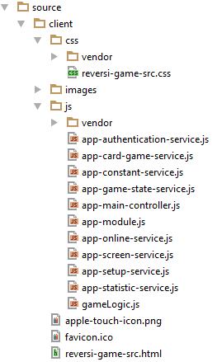
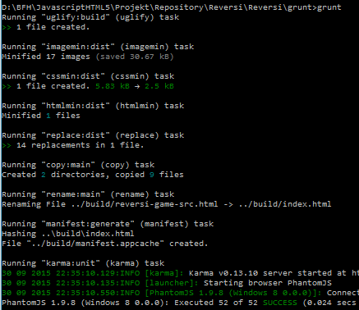
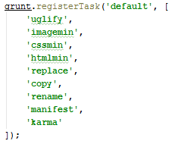
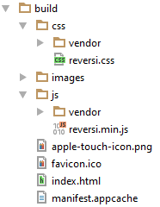
Build-Prozess

Slide 21

let’s play!
http://grrd01.github.io/Reversi/

